Slide 1
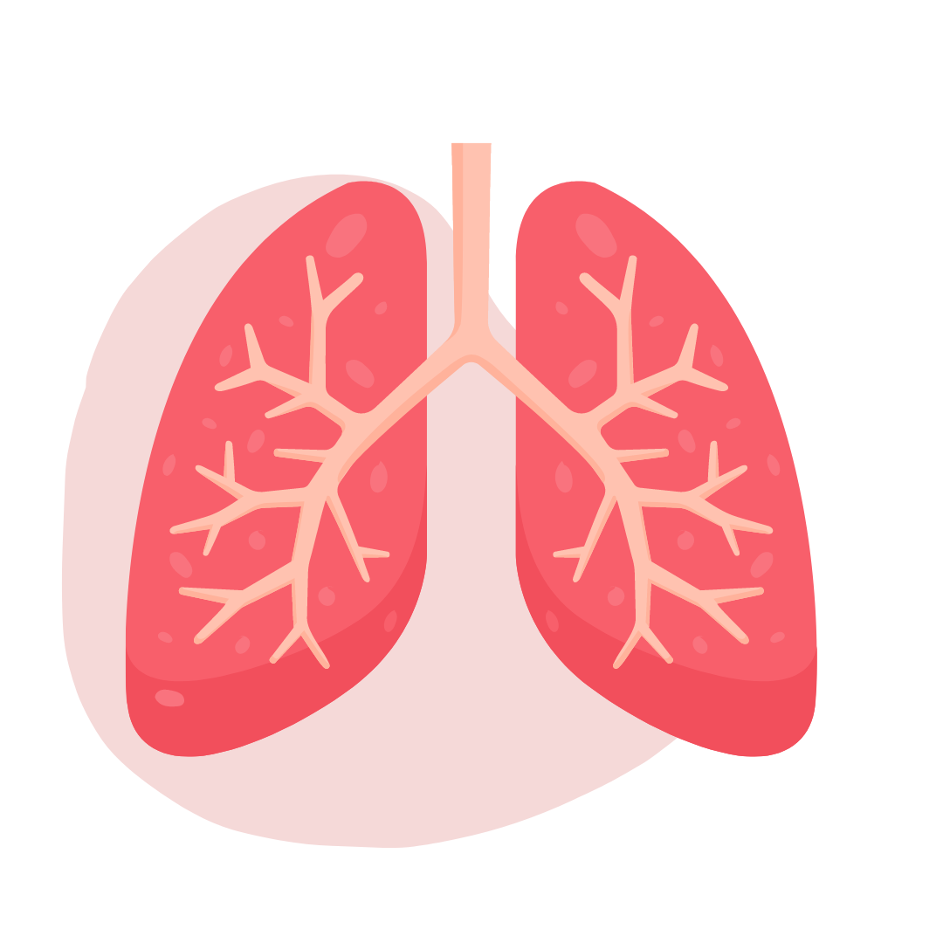
SISTEMA RESPIRATÓRIO
PROF. NILI

Slide 2

V
AMO
S
P
E
N
S
A
R
J
U
N
T
O
S
PORQUE RESPIRAMOS?
PENSE EM ALGUMAS RAZÕES E MOTIVOS PELO QUAL PRECISAMOS DO SISTEMA RESPIRATÓRIO?
Notes:
o oxigênio do ar ambiente para os pulmões, que entra na corrente sanguínea para ajudar no bom funcionamento de nossos tecidos e órgãos. Respiramos porque precisamos captar o oxigênio.
Respiração celular: A partir da utilização de nutrientes e oxigênio, é gerada uma energia química chamada de trifosfato de adenosina, mais conhecida como ATP, uma molécula essencial para a realização de todas as atividades no organismo dos seres vivos
A ventilação pulmonar ajuda a expelir o resíduo do metabolismo das células que é o gás carbônico

Slide 3
“O SISTEMA RESPIRATÓRIO É O CONJUNTO DE ÓRGÃOS RESPONSÁVEIS PELAS TROCAS GASOSAS ENTRE O ORGANISMO E O MEIO AMBIENTE (HEMATOSE PULMONAR), POSSIBILITANDO A RESPIRAÇÃO CELULAR, ISTO É: O GÁS OXIGÊNIO É TRANSPORTADO ATRAVÉS DA CORRENTE SANGUÍNEA PARA TODAS AS CÉLULAS DO CORPO PRODUZIR ENERGIA.”

Slide 4
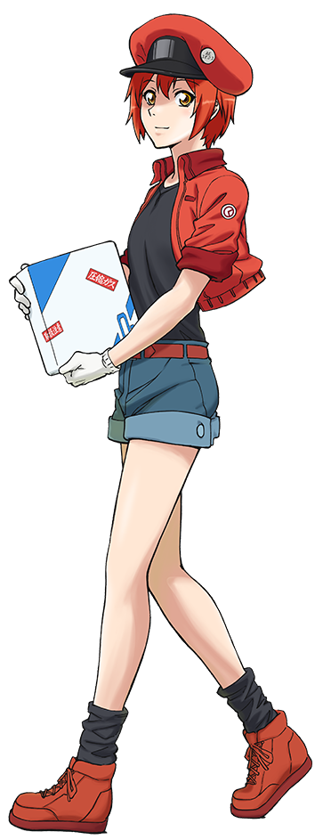


NO ANIME CELLS AT WORK A PERSONAGEM DA HEMÁCIA ESTÁ ENTRE O SISTEMA CARDIOVASCULAR (CIRCULATÓRIO E RESPIRATÓRIO) TRANSPORTANDO OS GASES OXIGÊNIO E CARBONO
DIRETO AO PONTO
O Sistema respiratório permite que os animais transfiram o oxigênio captado na inspiração para os tecidos do corpo.
Logo, remove o dióxido de carbono (produto residual) das células. Há uma troca de gases. Nós seres humanos o transporte ocorre através das hemoglobinas das hemacias.

Slide 5

ATENÇÃO A TERMINOLOGIA
O termo “Respiração” é usado de diferentes formas:
  Respiração celular : Quebra da glicose na mitocôndria para produzir ATP.
  Sistemas respiratório: são o conjunto de órgãos em animais que trocam gases com o meio ambiente.
  Respiração: é constantemente usado por nós ao se referir ao ato de inspirar o ar ou a mecânica respiratória.

Slide 6
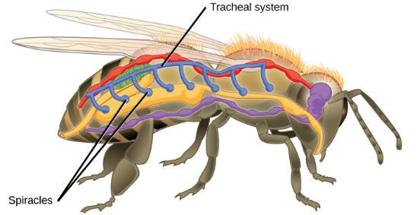
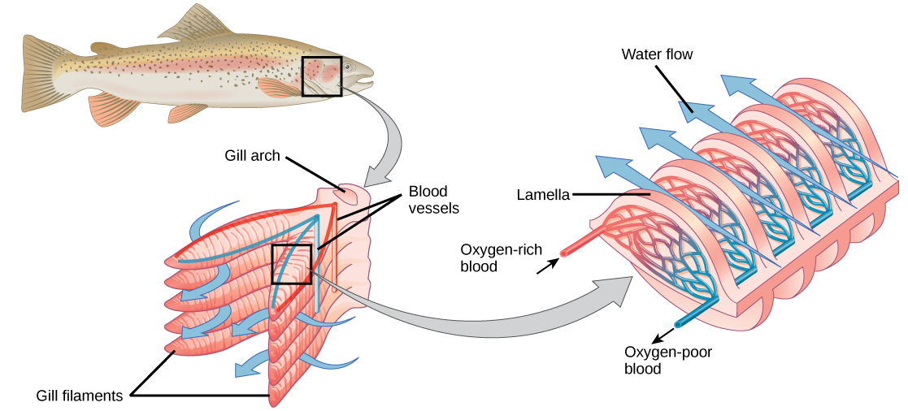
Troca de gases, não é coisa só nossa não!
Alguns animais simplesmente permitem que os gases se difundam através de suas peles.
(DIFUSÃO EM CNIDÁRIOS POR EXEMPLO)
Surgimento de estruturas especializadas, que incluem:
BRÂNQUIAS (Animais aquáticos)
ESPIRACULOS (Insetos terrestres)
PULMÕES (Vertebrados terrestres)
credit "fish": modification of work by Duane Raver, NOAA

Slide 7
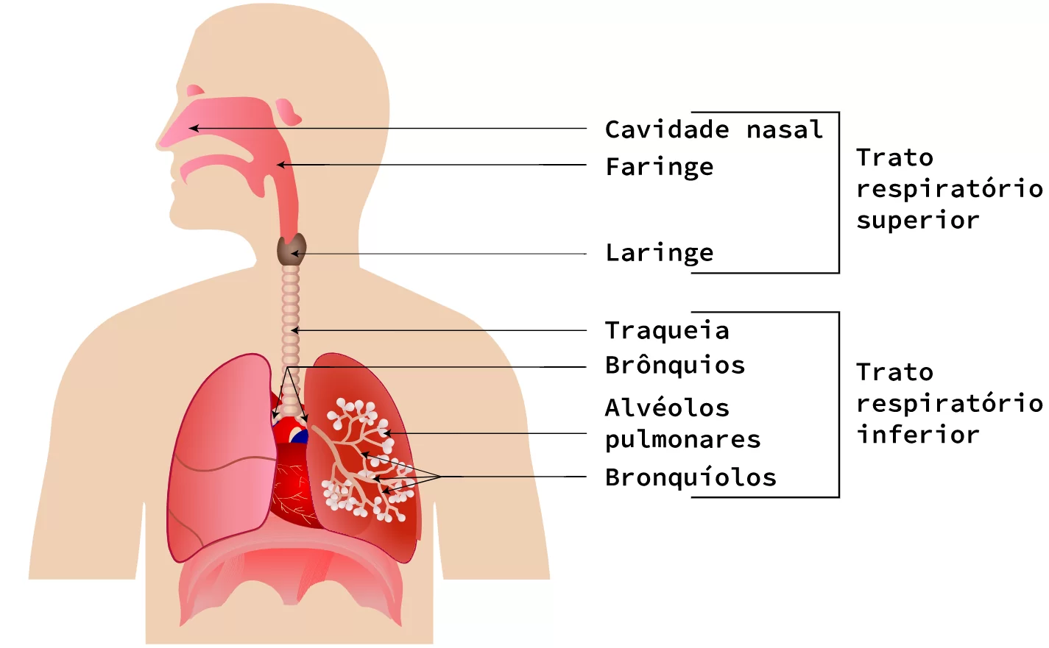
CONDUTORA
RESPIRATÓRIA
Notes:
USE ESTA IMAGEM PARA FALAR DA ANATOMIA, APONTE AS ESTRUTURAS COM CALMA PARA OS MENINOS ENTENDEREM A LOCALIZAÇÃO DE CADA ÓRGÃO E NOME
PARTE CONDUTORA: Conduz, umidifica e aquece. Além da parte de muco
PARTE RESPIRATÓRIA: Troca gasosa

Slide 8
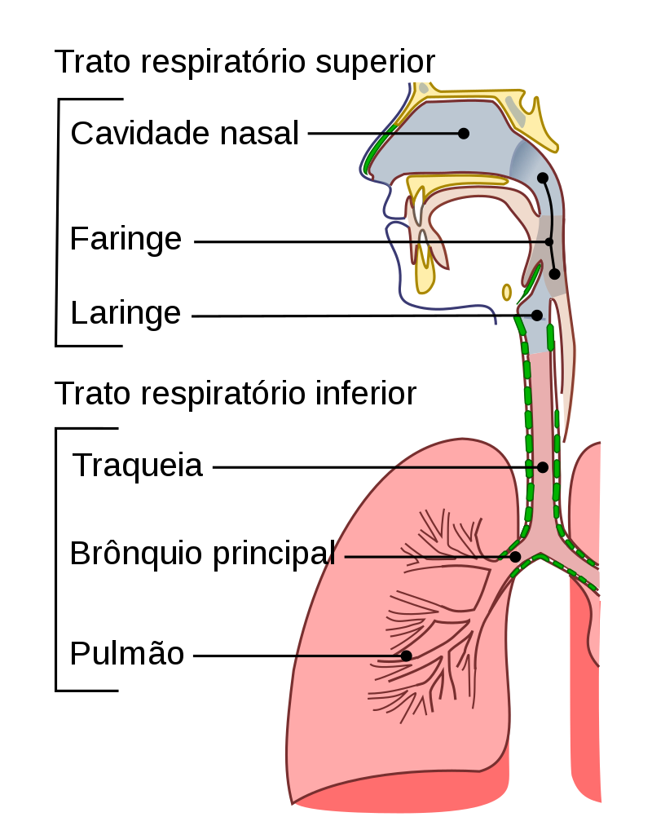
Sistema respiratório humano
Anatomia
Cavidades nasais
Boca
Faringe/Laringe
Traqueia
Brônquios
Bronquiolos
Alveólos
Notes:
Cavidade nasal filtra o ar e aquece

Slide 9
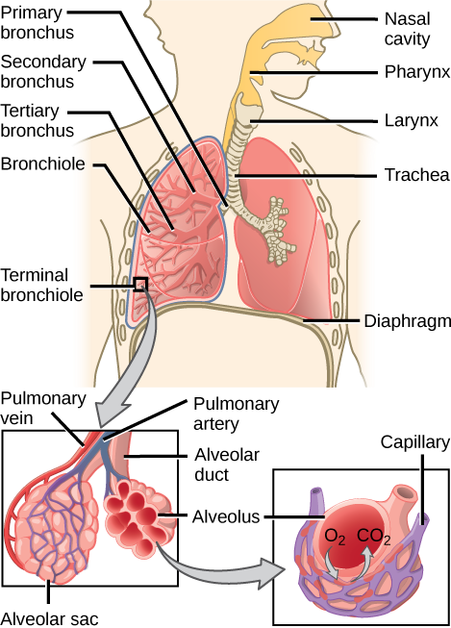
Sistema
respiratório
humano
Os pulmões dos mamíferos são repletos de milhões de alvéolos (locais da HEMATOSE)
O ar inalado passa pela laringe, glote e traqueia → passa para os brônquios direito e esquerdo, que entram em cada pulmão e se subdividem em bronquíolos.
Os alvéolos são circundados por uma extensa rede capilar
Notes:
O pulmão direito é dividido em 3 lobos (partes) e o pulmão esquerdo em 2 lobos.
A passagem dos alvéolos para corrente sanguínea é por difusão
a difusão é mais lenta com baixa temperatura

Slide 10

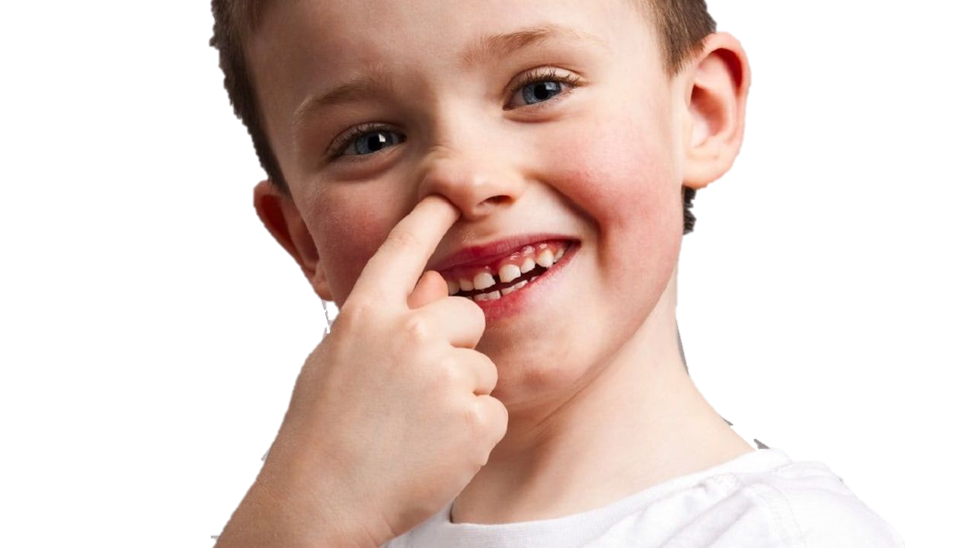
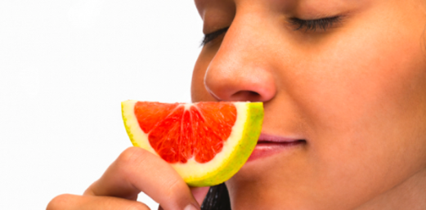
PRINCIPAIS FUNÇÕES DO SISTEMA RESPIRATÓRIO
-Captar o oxigênio
-Permitir as trocas gasosas
(co2 por o2)
-Auxiliar no controle do PH sanguíneo.
-Filtração do ar
-Receptores do olfato
-Emitir sons

Slide 11
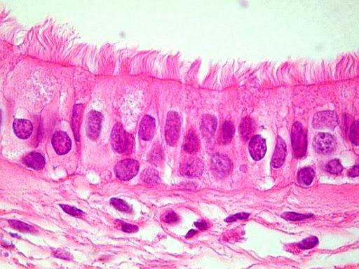
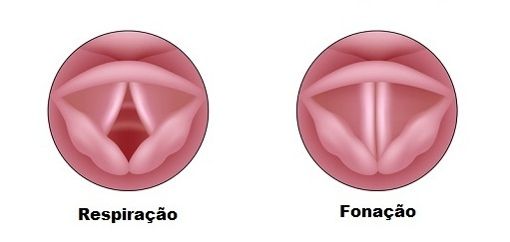
PRINCIPAIS FUNÇÕES DO SISTEMA RESPIRATÓRIO
Proteção contra poeira, fuligem, bolor, fungos, bactérias e alguns vírus. Através dos cílios, minúsculas projeções musculares parecidas com fios de cabelo. Os cílios impelem uma camada fluida de muco que recobre as vias aéreas.
A camada de muco captura patógenos (micro-organismos potencialmente infecciosos) e outras partículas, evitando que cheguem aos pulmões.
TEC. EPITELIAL PSEUDOESTRATIFICADO
células caliciformes (produz o muco)
A produção de sons pelo movimento do ar nas cordas vocais é chamada fonação. A fala e o canto, entre outros sons, são produzidos pelo controle do sistema nervoso sobre os músculos responsáveis pela respiração, causando o fluxo de ar através das ´pregas vocais e da boca
Notes:
Certas partículas, como poeira, fuligem, bolor, fungos, bactérias e alguns vírus, depositam-se nas vias aéreas e nas superfícies alveolares. Felizmente, o sistema respiratório possui mecanismos de defesa para sua limpeza e proteção.
Laringe – pregas vocais

Slide 12
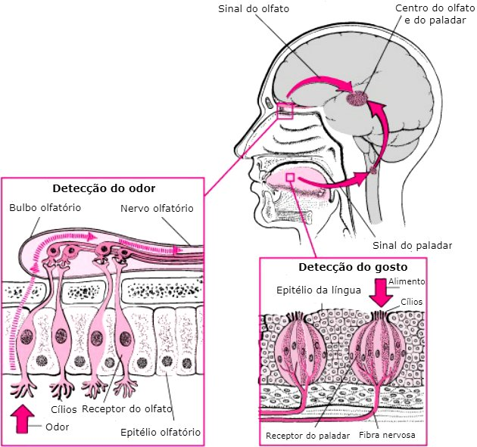
PRINCIPAIS FUNÇÕES DO SISTEMA RESPIRATÓRIO
Quando inspiramos algo as moléculas vem junto com o ar e são recepcionadas por quimiorreceptores ao atingirem esses prolongamentos, impulsos nervosos são gerados e transmitidos até o corpo celular da célula olfativa, onde serão transmitidos a seus axônios que se comunicam com o bulbo olfativo, fazendo com que o nosso cérebro interprete-os e nos dê a sensação de cheiro..
O nervo olfatório é o primeiro dos 12 nervos cranianos é responsável pelo nosso sentido do olfato.
A Informação do odor origina-se no epitélio da cavidade nasal e é transportada para o cérebro através de componentes do nervo olfatório e da via olfativa.
Uma curiosidade é que esse sentido trabalha em conjunto com a gustação (paladar)

Slide 13
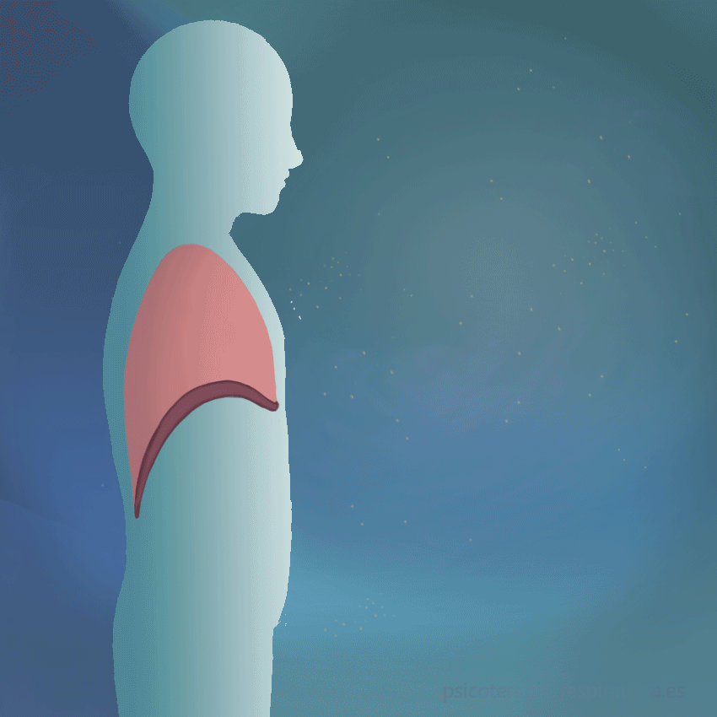
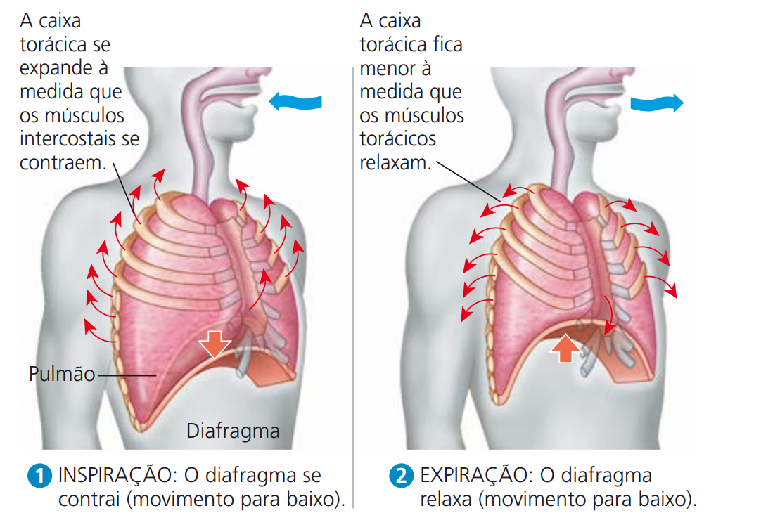
Movimentos da ventilação pulmonar
Inspiração: Entrada de ar
Expiração: Saída de ar.
Notes:
Inspiração: Diafragma/contrai - desce. Diminui a pressão intratoracica. Aumenta a ventilação pulmonar. Os musculos intercostais expandem. O ar entra
Expiração: Diafragma relaxa - sobe. Aumenta a pressão intratorácica. Diminui a ventilação pulmonar. Os musculos intercostais relaxam. O ar saí

Slide 14
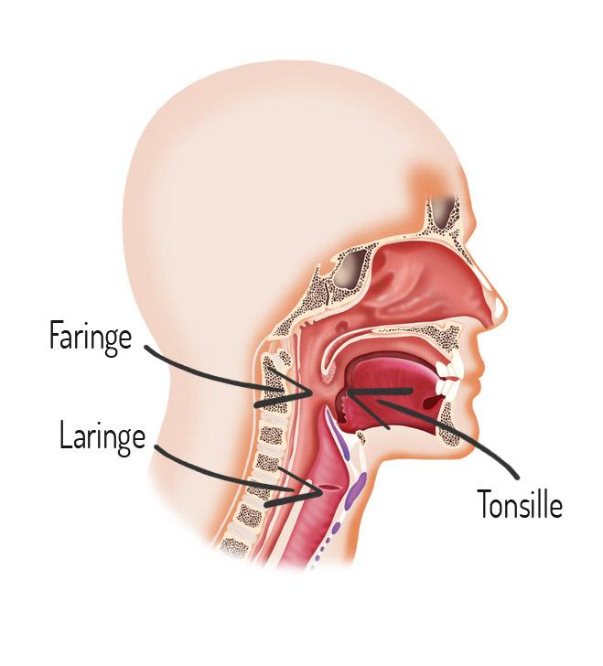
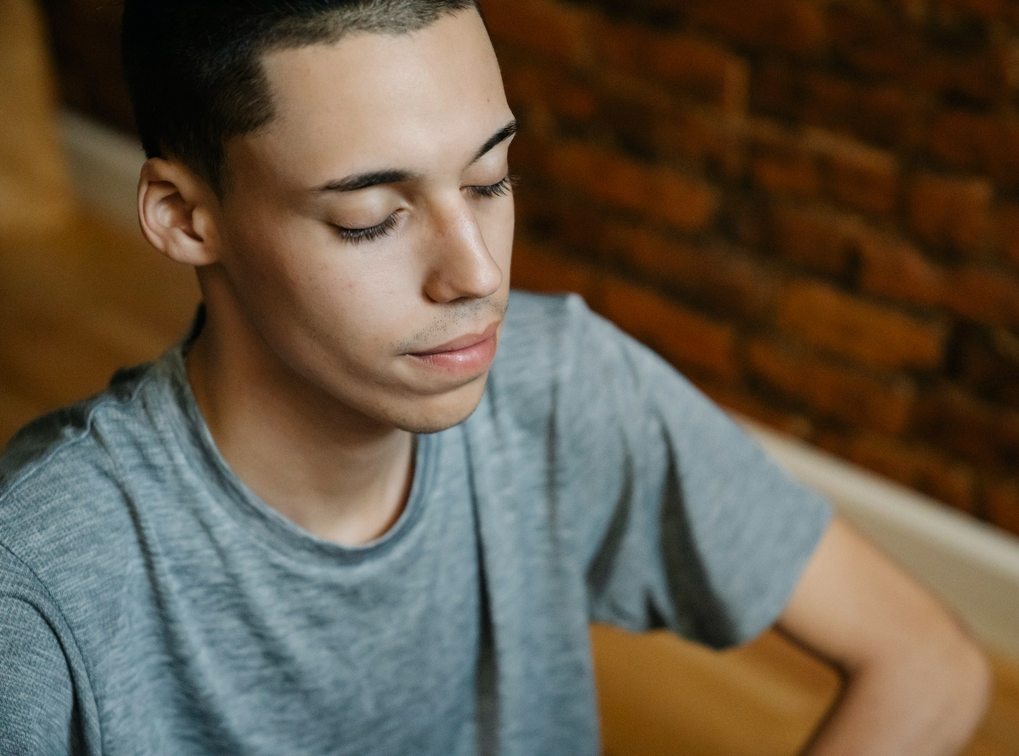
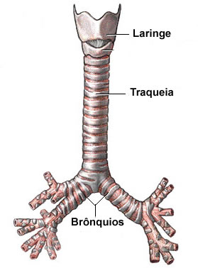
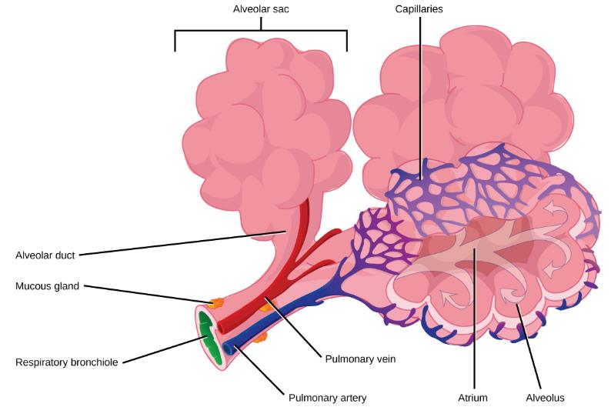
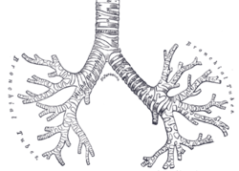
Ar entra pelo nariz
e fossas nasais
Faringe: passagem de ar e alimentos.
Laringe: Passagem de ar, pregas vocais.
Ai entramos na zona respiratória.
Alvéolos: Bolsas de ar, permite as trocas gasosas.
Traqueia: Passagem de ar, Libera poeira, produz muco, sustenta os brônquios (carina).
Brônquios: Primeira entrada aos pulmões. Se ramificam até os Bronquiolos.
Notes:
Lingua aciona a epiglote

Slide 15
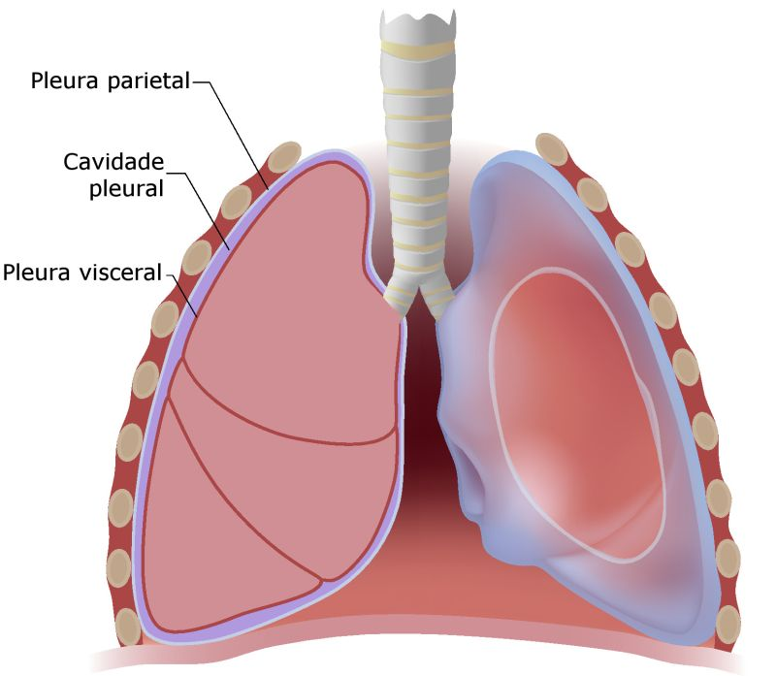
Um pouco mais sobre os pulmões
OS PULMÕES SÃO:
Órgãos pares, dentro da cavidade torácica. Entre eles está o coração. O esquerdo é levemente menor.
Revestido pela pleura que é uma membrana dupla. Preenchida por um líquido lubrificante.
A pleura serve para manter os pulmões “armados” na ventilação, ou seja, abertos para as trocas gasosas. Isso porque o líquido pleural, juntamente com uma pressão negativa da cavidade pleural, mantém as membranas parietal e visceral estabilizadas e aderentes, evitando um colapso pulmonar.
diafragma
Notes:
O diafragma fica associado as músculos intercostais
Em cada um dos pulmões, observa-se a presença do hilo, local onde penetram os brônquios, as artérias pulmonares e saem as veias pulmonares.

Slide 16
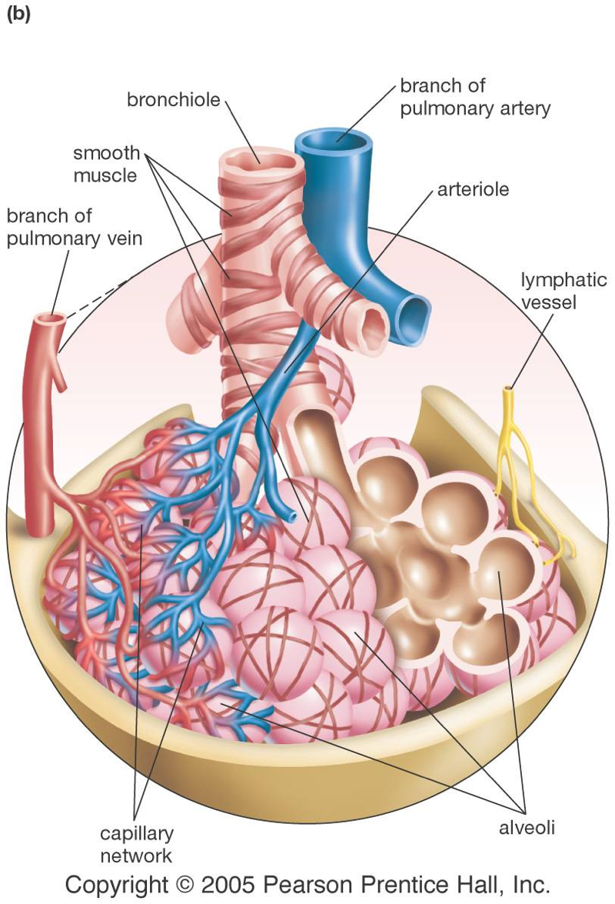
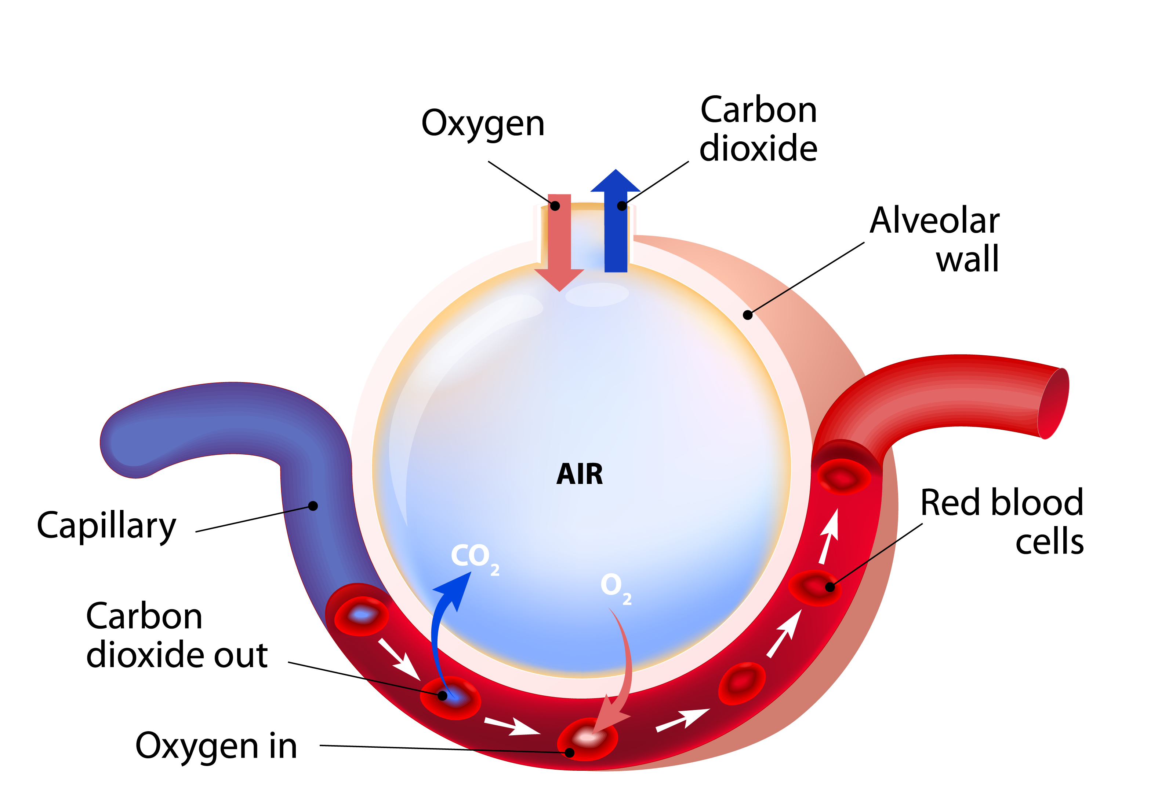
HEMATOSE: A troca de gases nos alveolos.
Os alvéolos pulmonares são minúsculos sacos aéreos, presentes nos pulmões, envolvidos por capilares sanguíneos e uma fina membrana.
.
O corpo produz um surfactante levemente oleoso que evita que as paredes alveolares se rompam.
PNEUMOTOCITOS (células)
Revestimento e Surfactante
Notes:
Alveolos também tem membranas chamadas de pleuras
Surfactante mantém o alvéolo aberto
"A hematose acontece quando o oxigênio proveniente da respiração pulmonar chega aos alvéolos pulmonares. Nesse local, o oxigênio difunde-se para o sangue presente nos capilares à sua volta e o gás carbônico presente no sangue dos capilares difunde-se para o interior dos alvéolos (trocas gasosas).O oxigênio que passa para o sangue entra nas hemácias e liga-se à hemoglobina, proteína que, entre outras funções, está relacionada com a cor vermelha do sangue. Ao se ligar à hemoglobina, forma-se a oxi-hemoglobina, que garante o transporte de oxigênio para as células. O sangue, agora oxigenado (sangue arterial), segue em direção ao coração, onde será impulsionado para o corpo

Slide 18
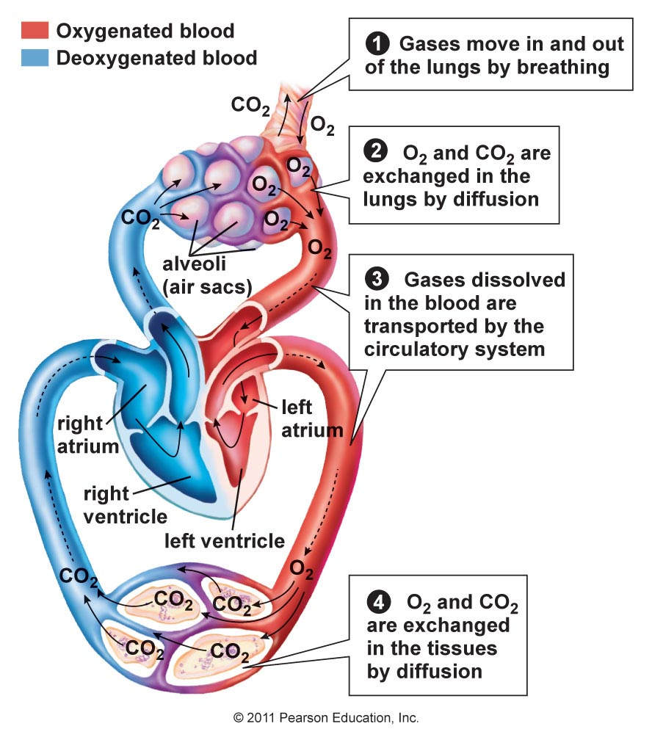
Sistema circulatório feat Sistema respiratório
Ta tudo conectado!
O transporte ocorre pelo sangue.
Notes:
Nos nossos tecidos, o oxigênio é utilizado pelas células, transformando-se, na maioria das vezes, em gás carbônico (lembrando que o gár carbônico também pode vim de resíduos da célula). Esse gás entra para os capilares e pode combinar-se com a hemoglobina, formando carboemoglobina. Ele pode também entrar na hemácia, reagir com a água e transformar-se em ácido carbônico, que dá origem a íons H+ e bicarbonato, que posteriormente vão para o plasma, garantindo a manutenção da acidez do sangue. O sangue rico em gás carbônico é levado novamente para o coração, que o impulsiona para os pulmões. Nesse local, ocorre novamente o processo de hematose, transformando o sangue rico em gás carbônico (sangue venoso) em sangue rico em oxigênio."Veja mais sobre "Hematose" em: https://brasilescola.uol.com.br/biologia/hematose.htm

Slide 19
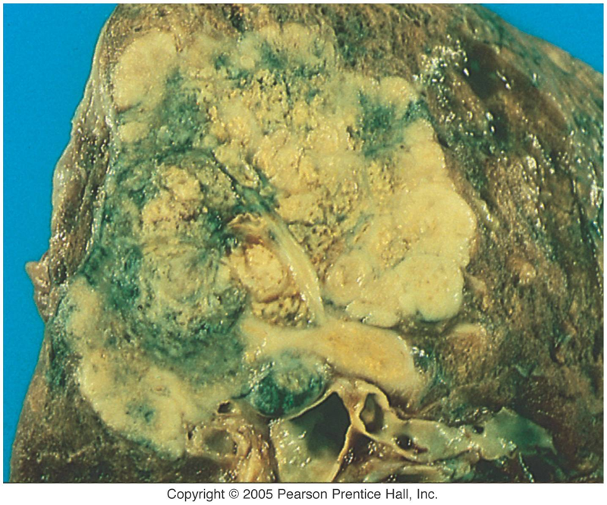
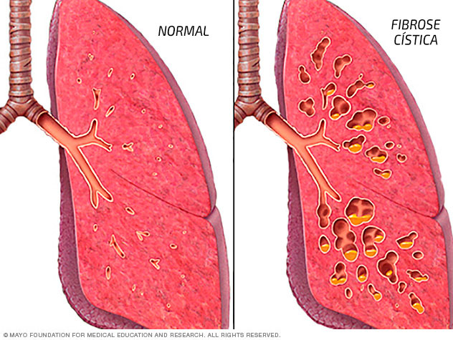
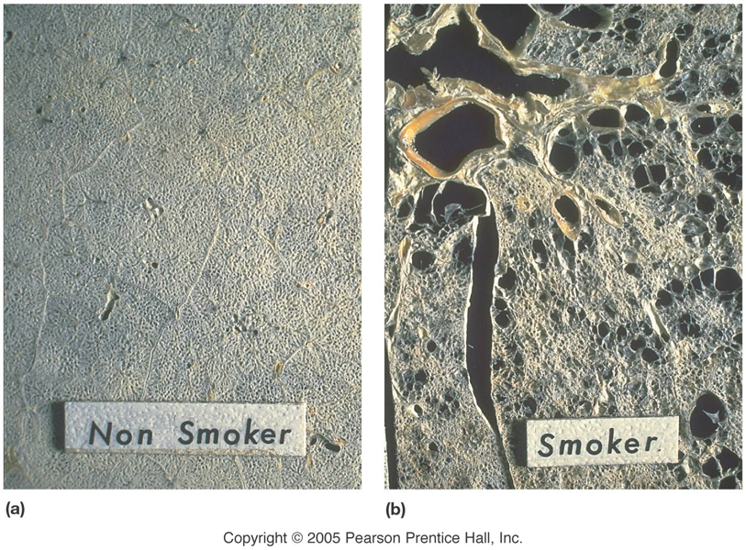
Existem diversas doenças que afetam o sistema respiratório? Que tal um trabalho avaliativo valendo ponto para te deixar mais motivado a aprender sobre elas?
CÂNCER DE PULMÃO
FIBROSE CÍSTICA
EFISEMA

Slide 20
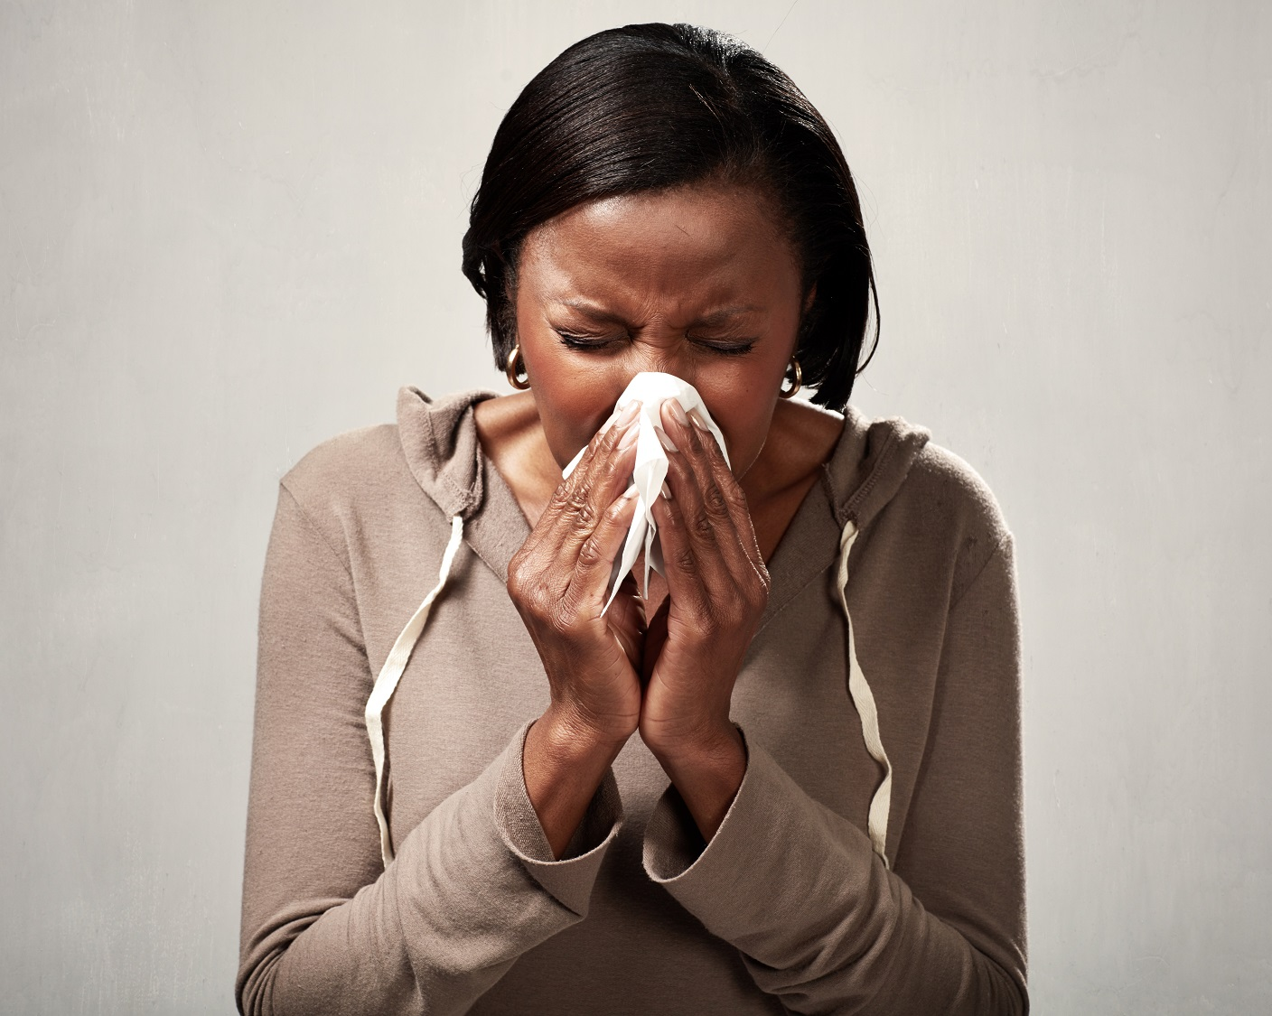
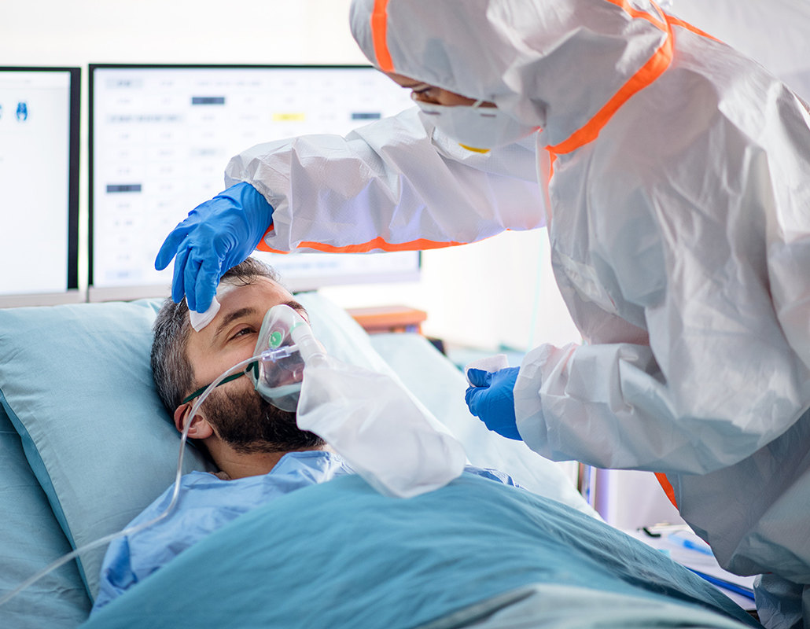
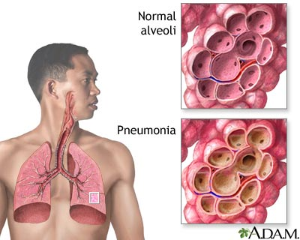
Existem diversas doenças que afetam o sistema respiratório? Que tal um trabalho avaliativo valendo ponto para te deixar mais motivado a aprender sobre elas?
INFLUENZA
COVID 19
PNEUMONIA

Slide 21
REFERÊNCIAS
REFERÊNCIAS
REECE, J. B., Wasserman, S. A., Urry, L. A., Cain, M. L., Minorsky, P. V., & Jackson, R. B. (2019). Biologia de Campbell. Artmed Editora.
GUYTON, A.C.; HALL, J.E. Tratado de Fisiologia Médica. 12. ed. Rio de Janeiro: Elsevier, 2011.
SILVERTHORN, D.U. Fisiologia Humana. 5.ed. Porto Alegre: Artmed, 2010. TORTORA, Gerard J. Corpo Humano.Fundamentos de Anatomia e Fisiologia. 6.ed. Porto Alegre: Artmed, 2003.
LINKS:
https://www.kenhub.com/pt/library/anatomia/o-nervo-olfatorio
https://www.stoodi.com.br/blog/biologia/sistema-respiratório/
TÍTULO: Paytone one regular (Títulos)
CORPO: Roboto e Corbel

